Slide 1

SIAAF WEB
INSTRUCTIVO PARA REALIZAR LA CREACIÓN DE PROGRAMAS

Slide 2

Acceso
Ingrese desde su navegador al sitio web de la Universidad: http://www.unisimon.edu.co/ y seleccione en menú principal la opción «Portales»

Slide 3

Dirigirse a la sección «Portal Profesores y Administrativos»

Slide 4

Digite su usuario y contraseña para acceder al sistema y luego presione sobre el botón «Acceder»

Slide 5
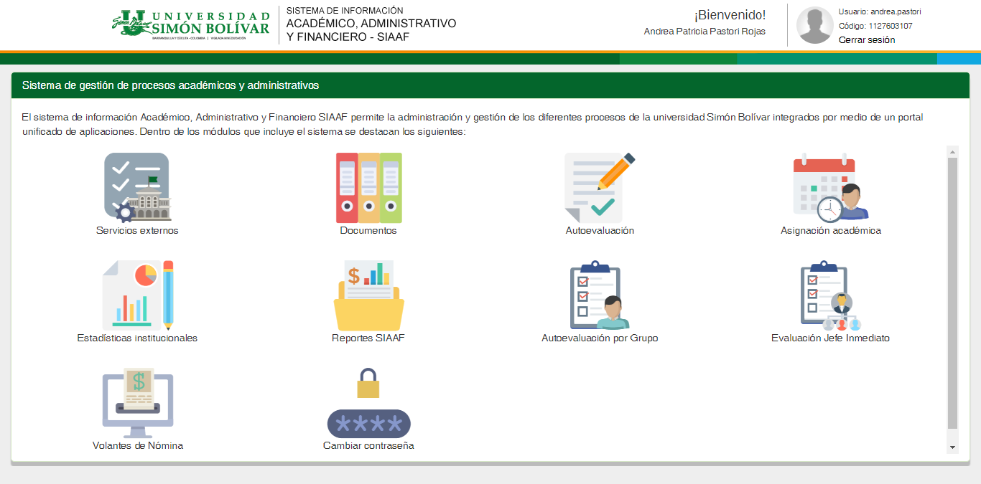
Módulo
Luego de ingresar al sistema deberá seleccionar el módulo «Servicios Externos»

Slide 6
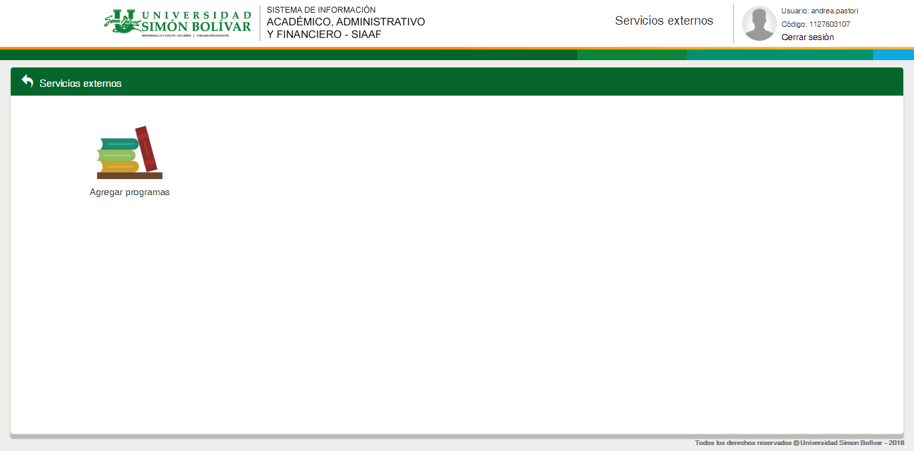
Módulo
Posteriormente escoger la sección «Agregar Programas»

Slide 7
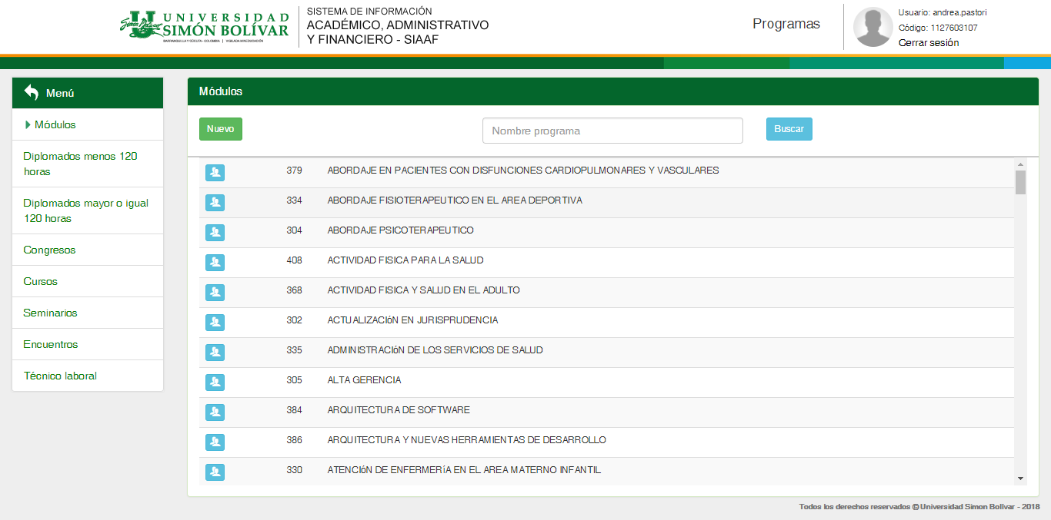
Seleccionar en el menú el nivel de programa que desea agregar

Slide 8
Para agregar un nuevo programa presionar el botón «Nuevo»

Slide 9
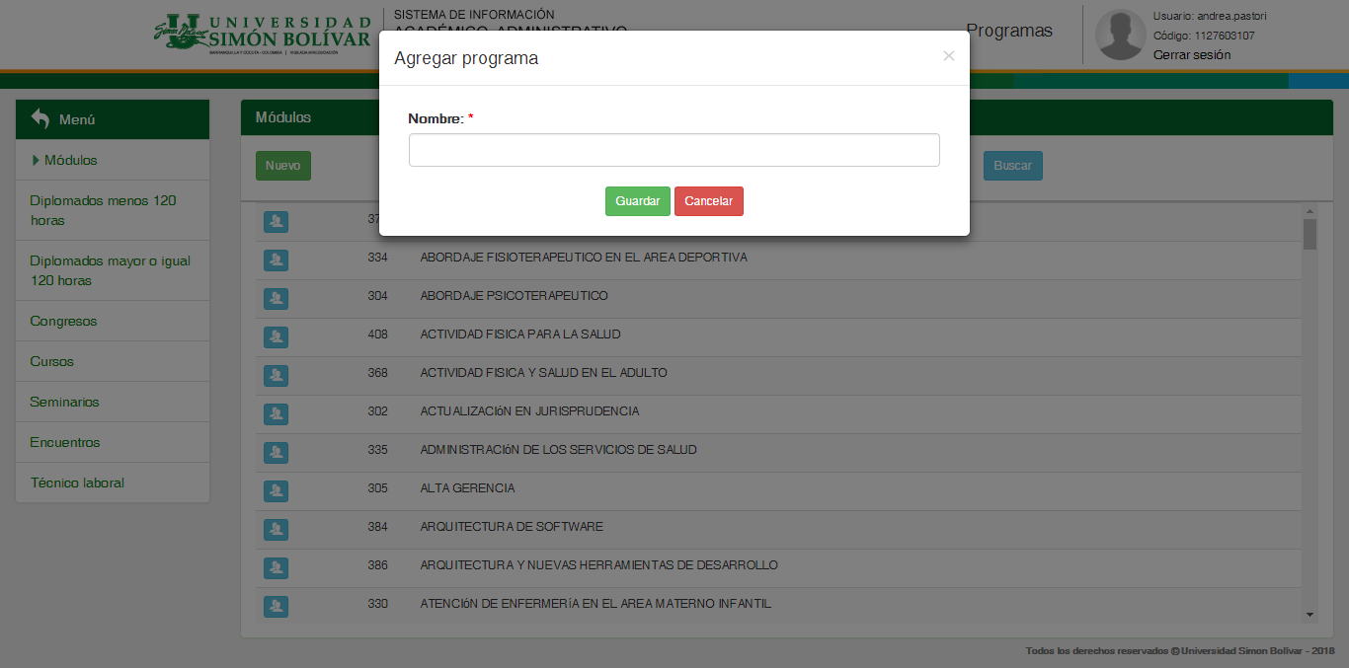
En la ventana desplegada ingrese el nombre del Programa y presione el botón «Guardar»

Slide 10
Para realizar la asignación de perfiles a un programa, presione el icono « » correspondiente al programa a modificar

Slide 11
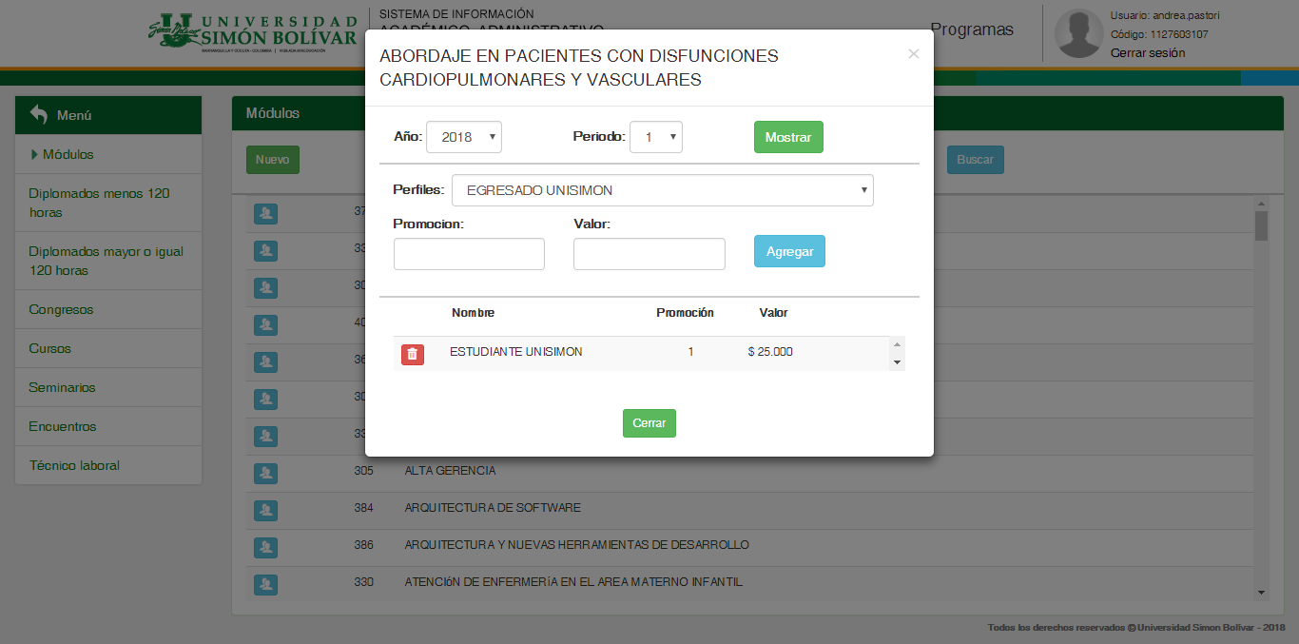
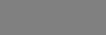
En el formulario desplegado complete la información correspondiente al perfil, la promoción y el valor según sea el caso y presione el botón «Agregar»

Slide 12
Para eliminar un perfil presione el icono « » sobre la información a eliminar

